Slide 1




АЛГОРИТМ
действий по отбору на военную службу по контракту
(применительно для администраций муниципальных районов, городских и сельских поселений)
2. ОРГАНИЗАЦИЯ
3. ОТПРАВКА КАНДИДАТА
1. ПРИЕМ ДОКУМЕНТОВ КАНДИДАТА
И ПРОВЕДЕНИЕ МЕДИЦИНСКОГО
НА ПУНКТ ОТБОРА
ОСВИДЕТЕЛЬСТВОВАНИЯ
НА ВОЕННУЮ СЛУЖБУ
ПО КОНТРАКТУ
Ответственные лица:
Ответственные лица:
ЗАДАЧИ:
1. Заместитель главы муниципального района
1. Заместитель главы муниципального района
1. ОФОРМИТЬ заявление для поступления на военную службу по контракту
ФИО ____________________________________,
ФИО ____________________________________,
в ВС РФ (по прилагаемой форме).
тел.______________________________________;
тел. _____________________________________;
2. Главный врач мед.учреждения
2. Ответственный сотрудник пункта отбора на
2. ВЫДАТЬ кандидату карту медицинского освидетельствования (по
ФИО ____________________________________,
военную службу по контракту
прилагаемой форме).
тел.______________________________________;
ФИО_____________________________________,
тел.______________________________________;
3. ПОЛУЧИТЬ от кандидата следующие документы и материалы:
заместитель главного врача
3. Представитель военного комиссариата
ФИО ___________________________________,
ФИО ____________________________________,
СОТРУДНИКИ AДМИНИСТРАЦИЙ
- копию паспорта (все страницы с отметками);
тел._____________________________________;
тел.______________________________________;
МУНИЦИПАЛЬНЫХ РАЙОНОВ,
- копию военного билета (копии всех страниц с отметками);
4. Представитель Центра социальной защиты
ГОРОДСКИХ И СЕЛЬСКИХ
- анкету (по прилагаемой форме);
3. Представитель районного/городского Совета ветеранов
населения
ПОСЕЛЕНИЙ
- автобиографию (по прилагаемой форме);
ФИО __________________________________,
ФИО ____________________________________,
- копии ИНН, СНИЛС, или запросить данные
тел. ___________________________________.
тел. _____________________________________;
1. Заместитель главы муниципального
- копию свидетельства о рождении (при наличии);
5. Представитель Облкомтерполитики
района:
- копии документов об образовании (с приложением копии оценочной
4. Глава городского/сельского поселения
ФИО ____________________________________,
ФИО __________________________,
ведомости, при наличии);
ФИО __________________________________,
тел. _____________________________________.
тел.____________________________;
- копию свидетельства о браке (разводе) (при наличии);
тел. ___________________________________.
Заместитель главы Администрации муниципального
КАНДИДАТ
2. Глава городского/сельского поселения:
- копии свидетельств о рождении детей (при наличии);
района передает все имеющиеся документы в
на
ФИО _________________________,
- копию трудовой книжки (при наличии);
Глава городского/сельского поселения сообщает
военный комиссариат.
заключение
тел. __________________________;
- реквизиты и номер счета банковской карты "МИР" (при наличии);
заместителю главы Администрации муниципального
контракта
- фотографии 3х4 6 шт.
района о поступлении заявления и документов от
Представитель военного комиссариата передает
5. ИНФОРМИРОВАТЬ заместителя главы Администрации муниципального
кандидата.
документы на пункт отбора.
3. Сотрудник администрации
района
Заместитель главы Администрацуии муниципального
Ответственное лицо пункта отбора определяет дату и
городского/сельского поселения:
ФИО ____________________________________________________,
района с главным врачом медицинского учреждения
время явки кандидата на пункт отбора,
ФИО ________________________;
тел.______________________________________________________
определяют дату и время проведения медицинского
предупреждают об этом военный комиссариат и
тел.__________________________;
о готовности к прохождению медицинского освидетельствования кандидата
освидетельствования кандидата. Заместитель главы
Администрацию муниципального района.
4. Представитель районного/городского
(ФИО, место жительства, место работы, контактный телефон, полноте
Администрации муниципального района сообщает главе
Совета ветеранов:
собранных документов).
городского/сельского поселения о дате и времени
Администрация муниципального района доставляет
ФИО ________________________;
6. ИНФОРМИРОВАТЬ военный комиссариат по установленной форме
проведения медосвидетельствования кандидата.
кандидата на пункт отбора.
тел.__________________________;
(прилагается) на электронную почту и по телефону.
Глава городского/сельского поселения организует доставку
Администрация района сообщает в Центр
кандидата в медицинское учреждение.
социальной защиты населения об отборе и отправке
Главный врач медицинского учреждения организует
кандидата для учета и организации дальнейшего
проведение медицинского освидетельствования
соц.сопровождения его и его семьи.
кандидата, по завершению котрого документы
доставляются в Администрацию муниципального района.
Затраты
1 час
4 часа
5 часов
времени
кандидата

Slide 2
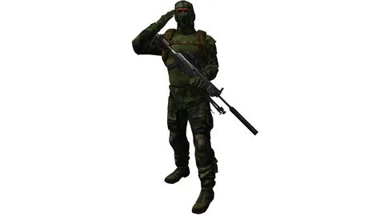
 |  | 1 ЭТАП: ПРИЕМ ДОКУМЕНТОВ КАНДИДАТА
КАНДИДАТ на заключение контракта |  | СОТРУДНИКИ AДМИНИСТРАЦИЙ МУНИЦИПАЛЬНЫХ РАЙОНОВ, ГОРОДСКИХ И СЕЛЬСКИХ ПОСЕЛЕНИЙ 1. Заместитель главы муниципального района: ФИО __________________________, тел.____________________________; 2. Глава городского/сельского поселения: ФИО _________________________, тел. __________________________; 3. Сотрудник администрации городского/сельского поселения: ФИО ________________________; тел.__________________________; 4. Представитель районного/городского Совета ветеранов: ФИО ________________________; тел.__________________________; |  | ЗАДАЧИ: 1. ОФОРМИТЬ заявление для поступления на военную службу по контракту в ВС РФ (по прилагаемой форме). 2. ВЫДАТЬ кандидату карту медицинского свидетельствования (по прилагаемой форме). 3. ПОЛУЧИТЬ от кандидата следующие документы и материалы: - копию паспорта (все страницы с отметками); - копию военного билета (копии всех страниц с отметками); - анкету (по прилагаемой форме); - автобиографию (по прилагаемой форме); - копии ИНН, СНИЛС; - копию свидетельства о рождении (при наличии); - копии документов об образовании (с приложением копии оценочной ведомости, при наличии); - копию свидетельства о браке (разводе) (при наличии); - копии свидетельств о рождении детей (при наличии); - копию трудовой книжки (при наличии); - реквизиты и номер счета банковской карты "МИР" (при наличии); - фотографии 3х4 6 шт. 4. ИНФОРМИРОВАТЬ заместителя главы Администрации муниципального района ФИО ____________________________________________________, тел.______________________________________________________ о готовности к прохождению медицинского освидетельствования кандидата (ФИО, место жительства, место работы, контактный телефон, полноте собранных документов). 5. ИНФОРМИРОВАТЬ военный комиссариат по установленной форме (прилагается) на электронную почту и по телефону.

Slide 3
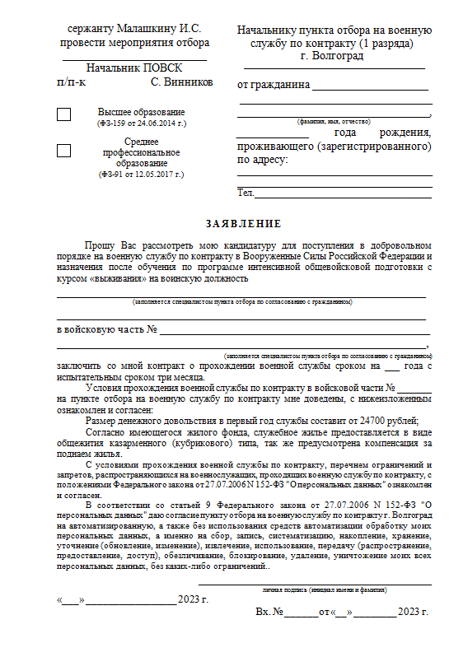
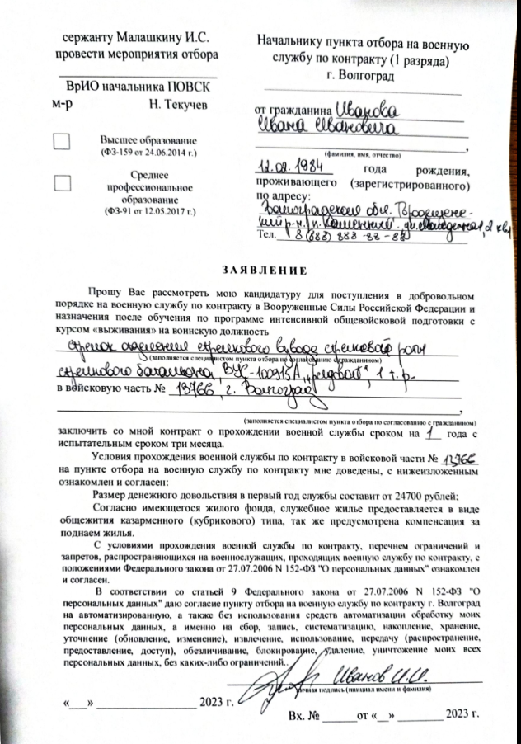

Slide 4
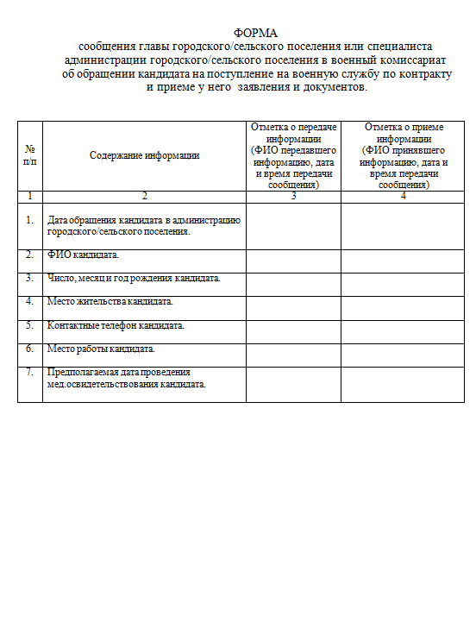

Slide 5

2 ЭТАП: ОРГАНИЗАЦИЯ И ПРОВЕДЕНИЕ МЕДИЦИНСКОГО ОСВИДЕТЕЛЬСТВОВАНИЯ
Ответственные лица: 1. Заместитель главы муниципального района ФИО ____________________________________, тел.______________________________________; 2. Главный врач мед.учреждения ФИО ____________________________________, тел.______________________________________; заместитель главного врача ФИО ___________________________________, тел._____________________________________; 3. Представитель районного/городского Совета ветеранов ФИО __________________________________, тел. ___________________________________. 4. Глава городского/сельского поселения ФИО __________________________________, тел. ___________________________________. Глава городского/сельского поселения сообщает заместителю главы Администрации муниципального района о поступлении заявления и документов от кандидата. Заместитель главы Администрации муниципального района с главным врачом медицинского учреждения определяют дату и время проведения медицинского освидетельствования кандидата. Заместитель главы Администрации муниципального района сообщает главе городского/сельского поселения о дате и времени проведения мед.освидетельствования кандидата. Глава городского/сельского поселения организует доставку кандидата в медицинское учреждение. Главный врач медицинского учреждения организует проведение медицинского освидетельствования кандидата, по завершению которого документы доставляются в Администрацию муниципального района.

Slide 6
3 ЭТАП: ОТПРАВКА КАНДИДАТА НА ПУНКТ ОТБОРА НА ВОЕННУЮ СЛУЖБУ ПО КОНТРАКТУ
Ответственные лица: 1. Заместитель главы муниципального района ФИО ____________________________________, тел. _____________________________________; 2. Ответственный сотрудник пункта отбора на военную службу по контракту ФИО_____________________________________, тел.______________________________________; 3. Представитель военного комиссариата ФИО ____________________________________, тел.______________________________________; 4. Представитель Центра социальной защиты населения ФИО ____________________________________, тел. _____________________________________; 5. Представитель Облкомтерполитики ФИО ____________________________________, тел. _____________________________________. Заместитель главы Администрации муниципального района передает все имеющиеся документы в военный комиссариат. Представитель военного комиссариата передает документы на пункт отбора. Ответственное лицо пункта отбора определяет дату и время явки кандидата на пункт отбора, предупреждают об этом военный комиссариат и Администрацию муниципального района. Администрация муниципального района доставляет кандидата на пункт отбора. Администрация района сообщает и в Центр социальной защиты населения об отборе и отправке кандидата для учета и организации дальнейшего соц.сопровождения его и его семьи.

Slide 7


Slide 8


Slide 9


Slide 10


Slide 11


Slide 12


Slide 13


Slide 14


Slide 15


Slide 16


Slide 18
 |  | 1 ЭТАП: ПРИЕМ ДОКУМЕНТОВ КАНДИДАТА
КАНДИДАТ на заключение контракта |  | 1. Заместитель Главы Администрации городского округа ФИО _________________________, тел.___________________________ 2. Ответственный специалист администрации городского округа ФИО ___________________________; тел. ____________________________, 3. Представитель городского Совета ветеранов ФИО __________________________, тел.____________________________ |  | ЗАДАЧИ: 1. ОФОРМИТЬ заявление для поступления на военную службу по контракту в ВС РФ (по прилагаемой форме). 2. ВЫДАТЬ кандидату карту медицинского свидетельствования (по прилагаемой форме). 3. ПОЛУЧИТЬ от кандидата следующие документы и материалы: - копию паспорта (все страницы с отметками); - копию военного билета (копии всех страниц с отметками); - анкету (по прилагаемой форме); - автобиографию (по прилагаемой форме); - копии ИНН, СНИЛС; - копию свидетельства о рождении (при наличии); - копии документов об образовании (с приложением копии оценочной ведомости, при наличии); - копию свидетельства о браке (разводе) (при наличии); - копии свидетельств о рождении детей (при наличии); - копию трудовой книжки (при наличии); - реквизиты и номер счета банковской карты "МИР" (при наличии); - фотографии 3х4 6 шт. 4. ИНФОРМИРОВАТЬ ответственное лицо администрации городского округа ФИО ____________________________________________________________________, тел.______________________________________________________________________ по телефону о приеме документов от кандидата документов и его готовности к прохождению медицинского освидетельствования ( (ФИО, место жительства, место работы, контактный телефон, полнота собранных документов). 5. ИНФОРМИРОВАТЬ военный комиссариат по установленной форме (прилагается) на электронную почту и по телефону.
Затраты времени кандидата
 |  |  |  | 1 час

Slide 21
2 ЭТАП:. ОРГАНИЗАЦИЯ И ПРОВЕДЕНИЕ МЕДИЦИНСКОГО ОСВИДЕТЕЛЬСТВОВАНИЯ, ПЕРЕДАЧА ДОКУМЕНТОВ КАНДИДАТА В ВОЕННЫЙ КОМИССАРИАТ
Ответственные лица: 1. Заместитель главы городского округа ФИО _____________________, тел._______________________ 2. Главный врач мед.учреждения ФИО ______________________, тел._______________________ заместитель главного врача ФИО _____________________, тел.______________________; 3. Представитель городского Совета ветеранов ФИО _____________________, тел. _______________________ 4. Представитель военного комиссариата ФИО _____________________, тел._______________________ Заместитель главы администрации городского округа с главным врачом медицинского учреждения определяют дату и время мед.освидетельствования организуют прохождение медицинского освидетельствования, сообщают об этом кандидату. Руководитель медицинского учреждения передает результаты медицинского освидетельствования в администрацию городского округа. Должностное лицо администрации городского округа доставляет документы кандидата и результаты медицинского освидетельствования в военный комиссариат.
4 часа

Slide 22
3 ЭТАП:. ОТПРАВКА КАНДИДАТА НА ПУНКТ ОТБОРА НА ВОЕННУЮ СЛУЖБУ ПО КОНТРАКТУ
Ответственные лица: 1. Заместитель главы городского округа ФИО _____________________ тел. ______________________; 2. Ответственный сотрудник пункта отбора на военную службу по контракту ФИО______________________ тел.______________________; 3. Представитель военного комиссариата ФИО _____________________, тел.______________________. 4. Представитель Центра социальной защиты населения ФИО ______________________, тел. _______________________. Ответственные лица определяют дату и время явки кандидата на пункт отбора, предупреждают об этом кандидата. Администрация городского округа (кроме г.Волжского) организует доставку кандидата на пункт отбора. Администрация городского округа после отправки кандидата сообщает об отборе и отправке кандидата в Центр социального обслуживания населения для организации дальнейшего социального сопровождения его и членов его семьи.
5 часов

Slide 33
АЛГОРИТМ действий по отбору на военную службу по контракту (применительно для многофункциональных центров, центров занятости населения)
 |  | 1. ПРИЕМ ДОКУМЕНТОВ КАНДИДАТА |  |  |  |  | 2. НАПРАВЛЕНИЕ КАНДИДАТА И ДОКУМЕНТОВ ДЛЯ ДАЛЬНЕЙШЕЙ С РАБОТЫ В АДМИНИСТРАЦИЮ ГОРОДСКОГО ОКРУГА, МУНИЦИПАЛЬНОГО РАЙОНА
КАНДИДАТ на заключение контракта |  | МНОГОФУНКЦИОНАЛЬНЫЙ ЦЕНТР, ЦЕНТР ЗАНЯТОСТИ НАСЕЛЕНИЯ (на территории области) руководитель МФЦ, ЦЗН ФИО _________________________, тел.__________________________ специалист по приему и обработке документов: ФИО ___________________________; тел.__________________________ |  | ЗАДАЧИ: 1. ОФОРМИТЬ заявление для поступления на военную службу по контракту в ВС РФ (по прилагаемой форме). 2. ВЫДАТЬ кандидату карту медицинского свидетельствования (по прилагаемой форме). 3. ПОЛУЧИТЬ от кандидата следующие документы и материалы: - копию паспорта (все страницы с отметками); - копию военного билета (копии всех страниц с отметками); - анкету (по прилагаемой форме); - автобиографию (по прилагаемой форме); - копии ИНН, СНИЛС; - копию свидетельства о рождении (при наличии); - копии документов об образовании (с приложением копии оценочной ведомости, при наличии); - копию свидетельства о браке (разводе) (при наличии); - копии свидетельств о рождении детей (при наличии); - копию трудовой книжки (при наличии); - реквизиты и номер счета банковской карты "МИР" (при наличии); - фотографии 3х4 6 шт. 4. ИНФОРМИРОВАТЬ ответственное лицо администрации района, городского округа, администрации района г.Волгограда ФИО ____________________________________________________________________, тел.______________________________________________________________________ по телефону об обращении кандидата ФИО, место жительства, место работы, контактный телефон, полноте собранных документов. 5. НАПРАВИТЬ кандидата в Администрацию муниципального района, городского округа, Администрацию района г.Волгограда для завершения оформления документов. ____________________________________________________. |  |  | Ответственные лица: 1. Руководитель МФЦ, ЦЗН ФИО _________________________, тел.__________________________ 2. Заместитель главы муниципального района, городского округа ФИО _____________________, тел._______________________
Затраты времени кандидата
 |  |  |  | 1 час |  |  | 4 часа

Slide 34
 |  | 1 ЭТАП:. ПРИЕМ ДОКУМЕНТОВ КАНДИДАТА
КАНДИДАТ на заключение контракта |  | МНОГОФУНКЦИОНАЛЬНЫЙ ЦЕНТР, ЦЕНТР ЗАНЯТОСТИ НАСЕЛЕНИЯ (на территории области) 1. Руководитель МФЦ, ЦЗН ФИО _________________________, тел.__________________________ 2. Специалист по приему и обработке документов: ФИО ___________________________; тел._____________________________ |  | ЗАДАЧИ: 1. ОФОРМИТЬ заявление для поступления на военную службу по контракту в ВС РФ (по прилагаемой форме). 2. ВЫДАТЬ кандидату карту медицинского свидетельствования (по прилагаемой форме). 3. ПОЛУЧИТЬ от кандидата следующие документы и материалы: - копию паспорта (все страницы с отметками); - копию военного билета (копии всех страниц с отметками); - анкету (по прилагаемой форме); - автобиографию (по прилагаемой форме); - копии ИНН, СНИЛС; - копию свидетельства о рождении (при наличии); - копии документов об образовании (с приложением копии оценочной ведомости, при наличии); - копию свидетельства о браке (разводе) (при наличии); - копии свидетельств о рождении детей (при наличии); - копию трудовой книжки (при наличии); - реквизиты и номер счета банковской карты "МИР" (при наличии); - фотографии 3х4 6 шт. 4. ИНФОРМИРОВАТЬ ответственное лицо администрации района, городского округа, администрации района г.Волгограда ФИО ____________________________________________________________________, тел.______________________________________________________________________ по телефону об обращении кандидата ФИО, место жительства, место работы, контактный телефон, полноте собранных документов. 5. НАПРАВИТЬ кандидата в Администрацию муниципального района, городского округа, Администрацию района г.Волгограда для завершения оформления документов.
Затраты времени кандидата
 |  |  |  | 1 час

Slide 36
2 ЭТАП: НАПРАВЛЕНИЕ КАНДИДАТА И ДОКУМЕНТОВ ДЛЯ ДАЛЬНЕЙШЕЙ С РАБОТЫ В АДМИНИСТРАЦИЮ МУНИЦИПАЛЬНОГО РАЙОНА, ГОРОДСКОГО ОКРУГА
Ответственные лица: 1. Руководитель МФЦ, ЦЗН ФИО _________________________, тел.__________________________ 2. Заместитель главы муниципального района, городского округа ФИО _____________________, тел._______________________
4 часа

